Slide 1
Podstawy teleinformatyki
Projekt

Slide 2
Temat projektu:
Nadzorowanie pracy w pracowni laboratoryjnej
Zespół:
Michał Krzysztof Prusimski
Mateusz Sobieszczyk
Aleksander Wojciechowski
Prowadzący: mgr inż. Przemysław Walkowiak

Slide 3
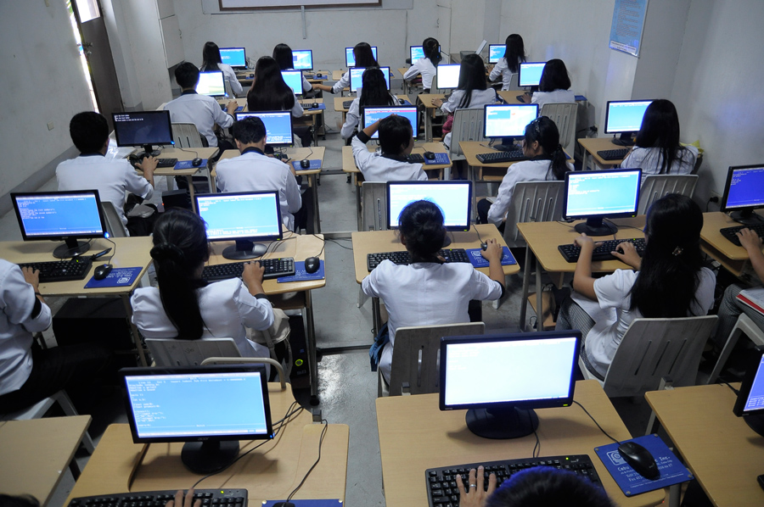

Slide 4
Funkcjonalności

Slide 5
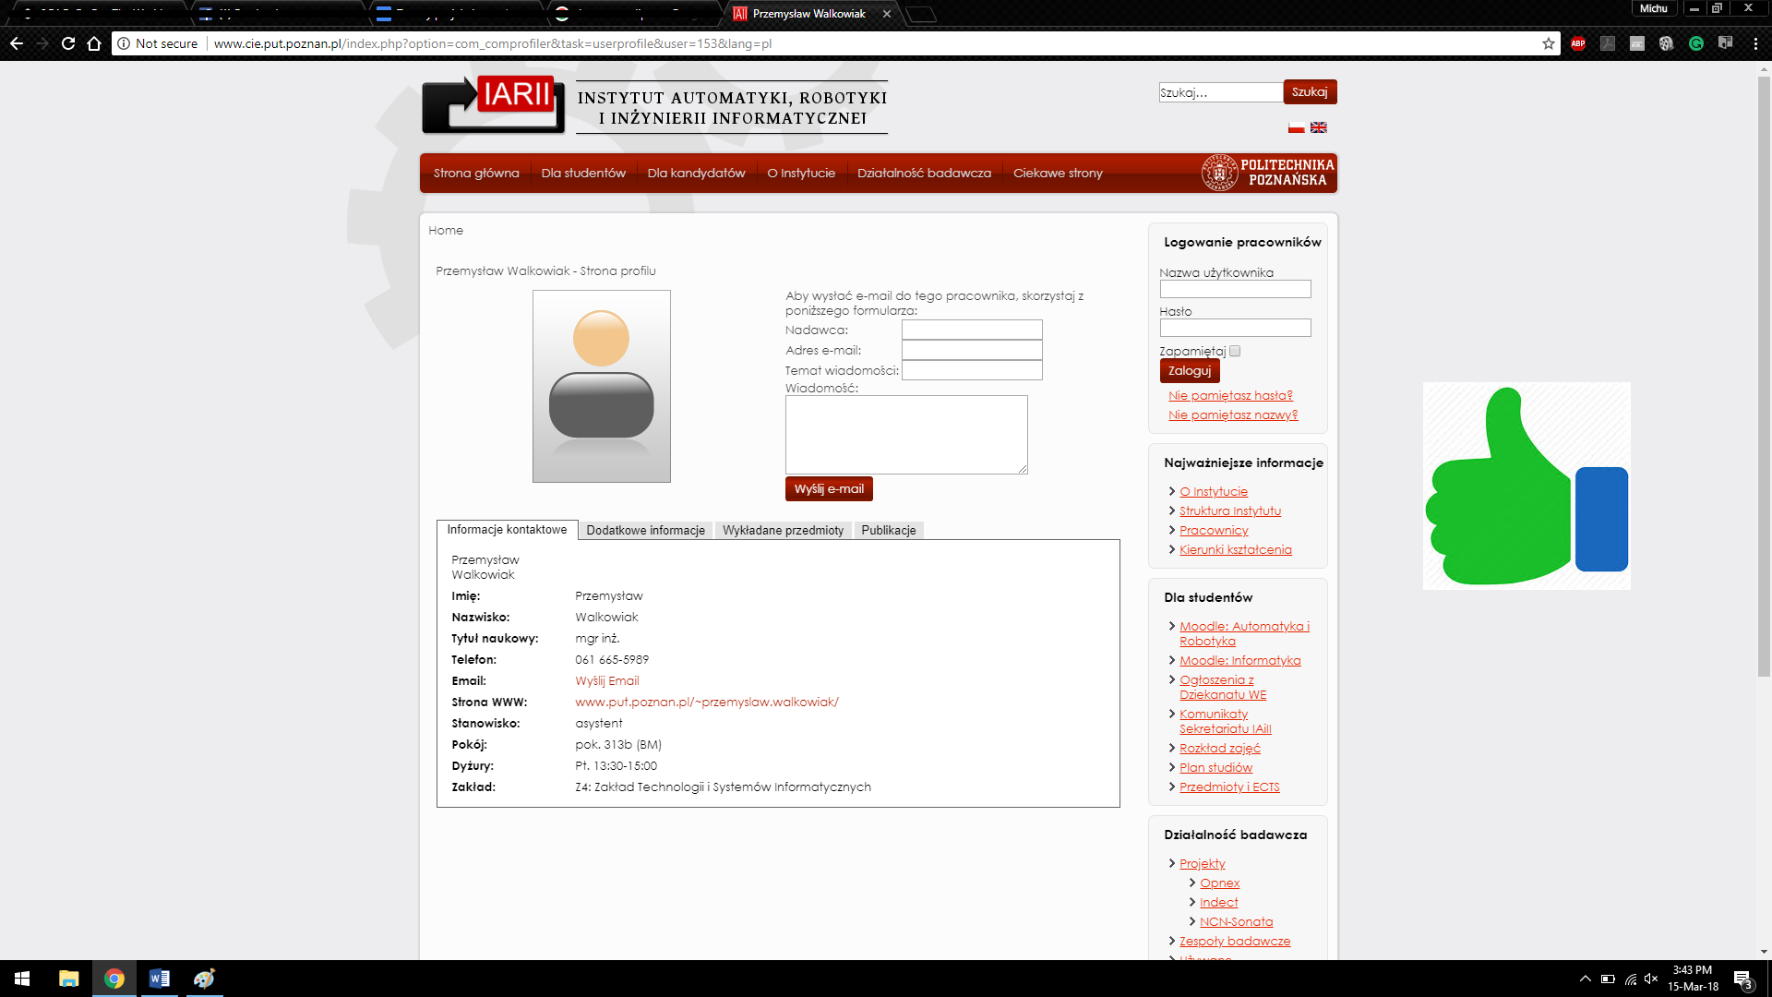
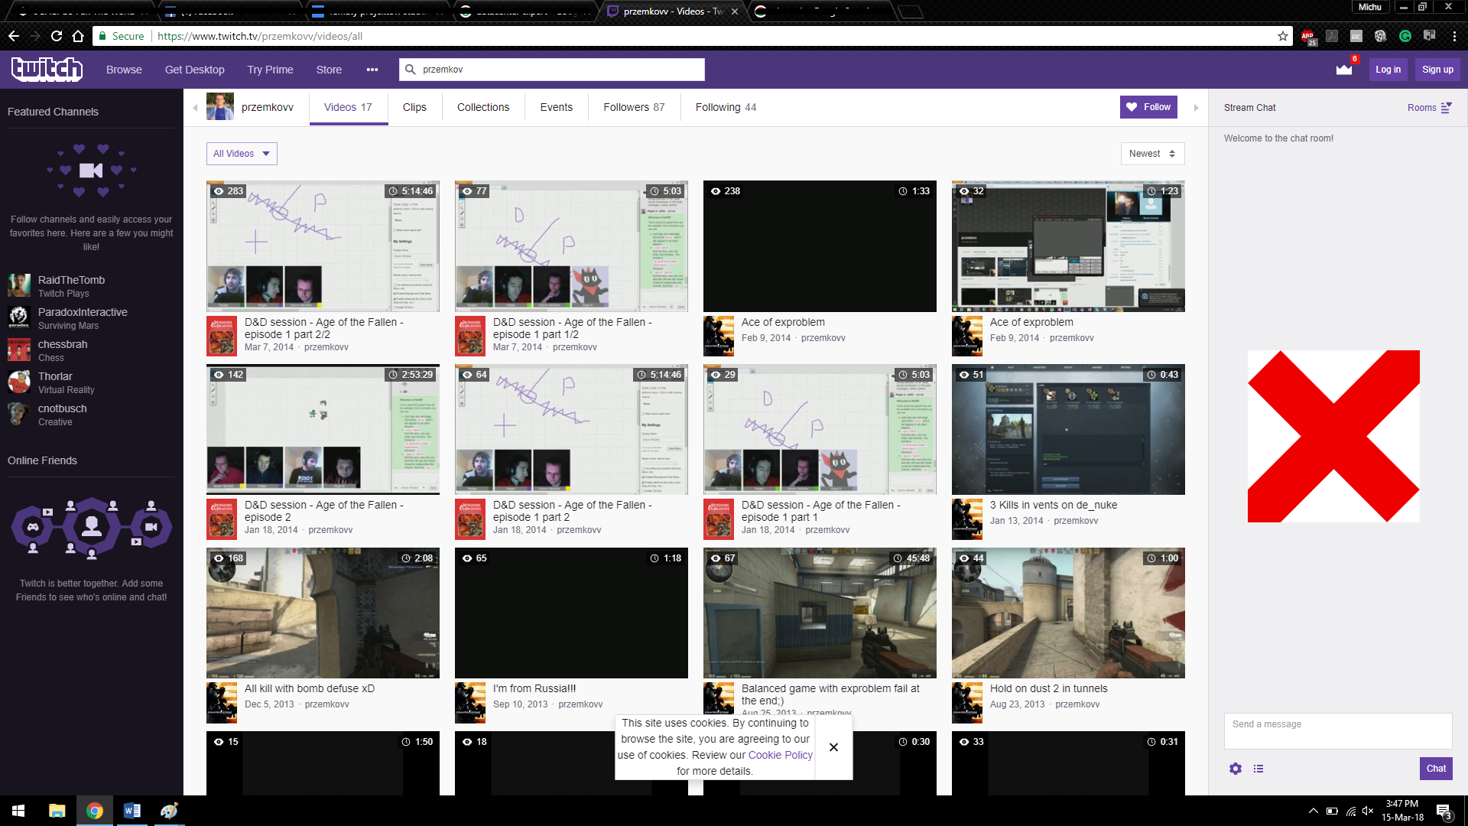
< - Dozwolona strona www
Niedozwolona strona www - >

Slide 6
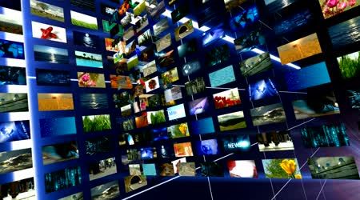
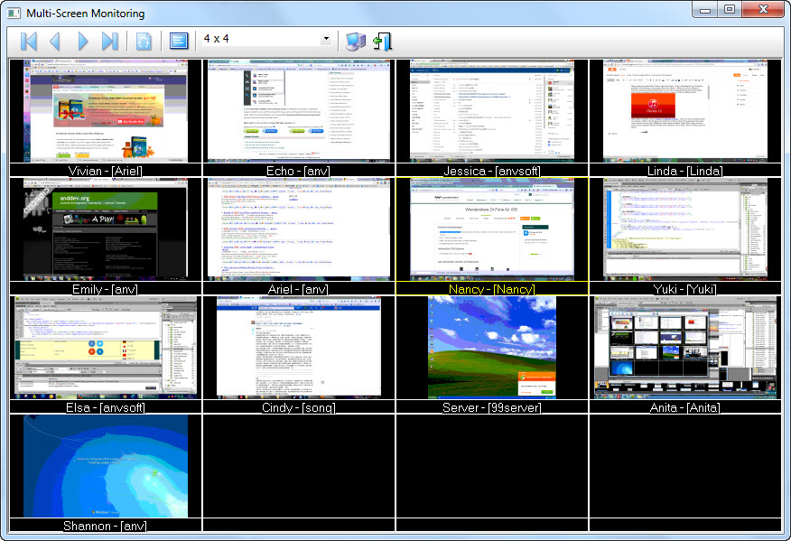

Slide 7
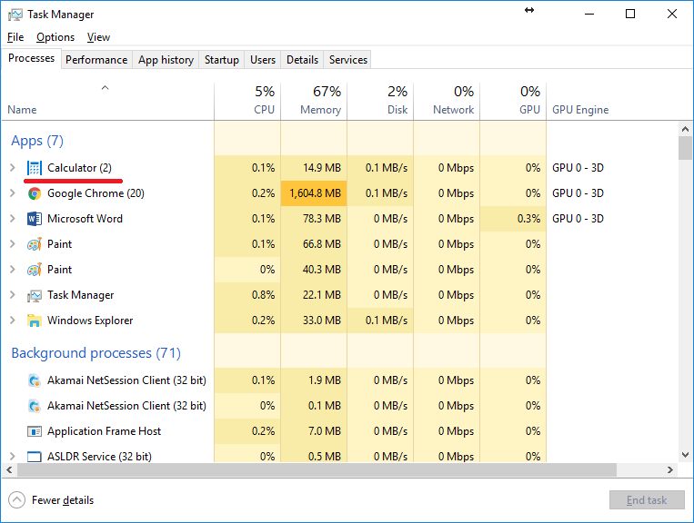


Slide 8
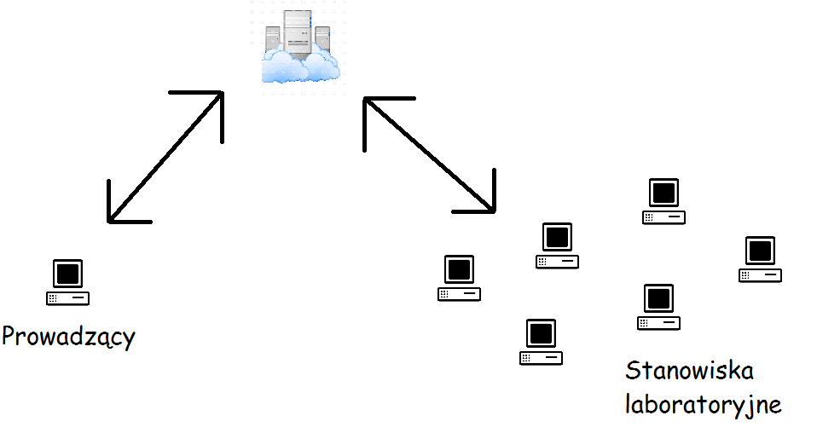
Przepływ danych w systemie

Slide 9
Harmonogram prac
a. 15 marca – prezentacja założeń
b. 29 marca – roboczo wdrożona obsługa gromadzenia danych w aplikacji agenta
c. 12 kwietnia – robocza wersja aplikacji nadzorczej oraz funkcjonowanie całości projektu w ramach konsoli
d. 26 kwietnia – okienkowe wersje obu aplikacji i przygotowanie do testów faktycznych
e. 10 maja – Testy działania w faktycznych warunkach laboratoryjnych, prezentacja systemu. Poznanie opinii prowadzącego i zgłoszonych błędów.
f. 24 maja – planowany termin oddania projektu wraz z dokumentacją
g. 7 czerwca – ostatneczny termin oddania projektu

Slide 10
Dlaczego wybraliśmy ten projekt?
Projekt odzwierciedla faktyczne problem oraz sytuacje z życia osób prowadzących zajęcia laboratoryjne. Dzięki temu nie sprawia to wiele problemu aby w łatwy sposób implementować poszczególne funkcjonalności oraz satysfakcjonująco zrealizować projekt tak aby spełnił on nie tylko warunki zaliczenia ale również mógł stanowić faktyczne i rzetelne narzędzie do pracy.

Slide 11
Podział prac
Michał – Obsługa monitorowania uruchomionych aplikacji oraz stron internetowych
Alek – obsługa bazy danych i przetwarzanie danych między aplikacją agenta a administratora
Mateusz – wyświetlanie ekranu agenta ze zrzutami ekranu
Obie aplikacje powstają wspólnie, dzielimy się metodami/funkcjami

